Slide 1
MÔN TOÁN
Bài 4: SO SÁNH SỐ
(Tiết 1)
LỚN HƠN, DẤU >

Slide 2
LỚN HƠN, DẤU >
4
3
>
Bốn lớn hơn ba.
>
4
5
Năm lớn hơn bốn.

Slide 3
LỚN HƠN, DẤU >
1
Tập viết dấu > .

Slide 4
THƯ GIÃN

Slide 5
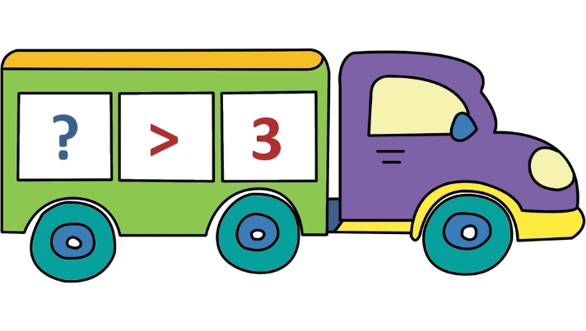
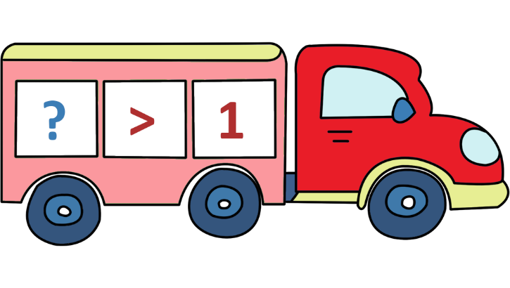
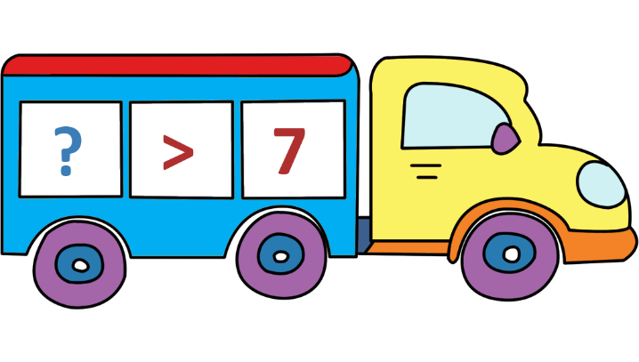
LỚN HƠN , DẤU >
2
Tìm số thích hợp.
2
4
8
6
2
2
0
5

Slide 6
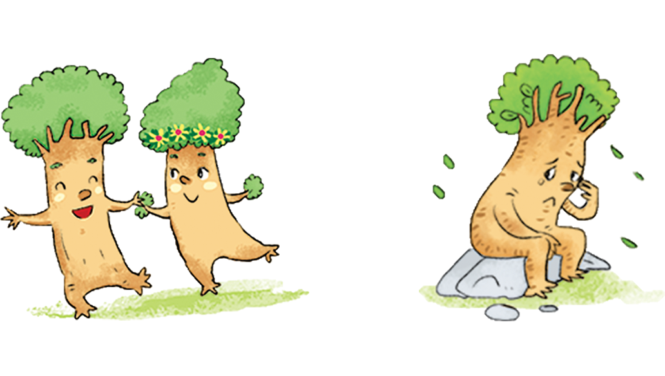
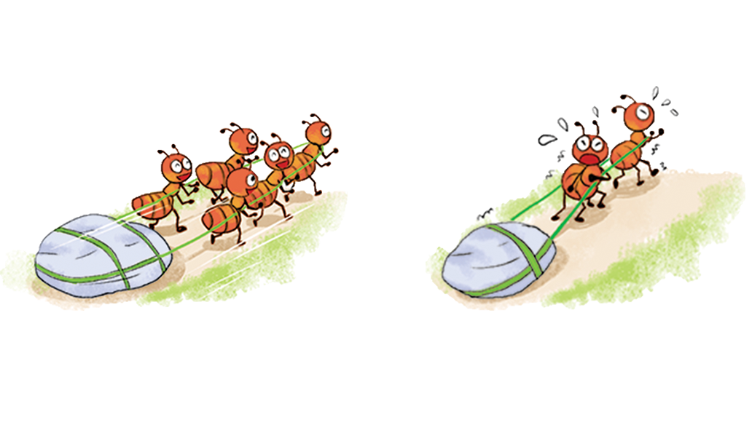
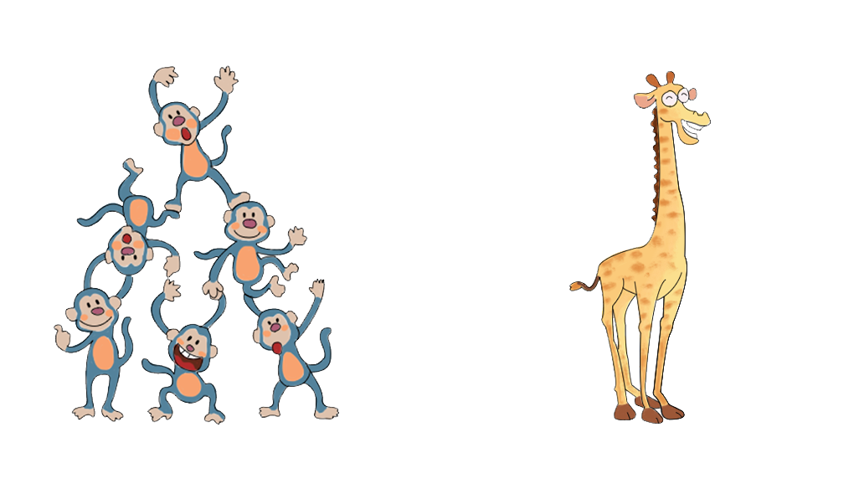
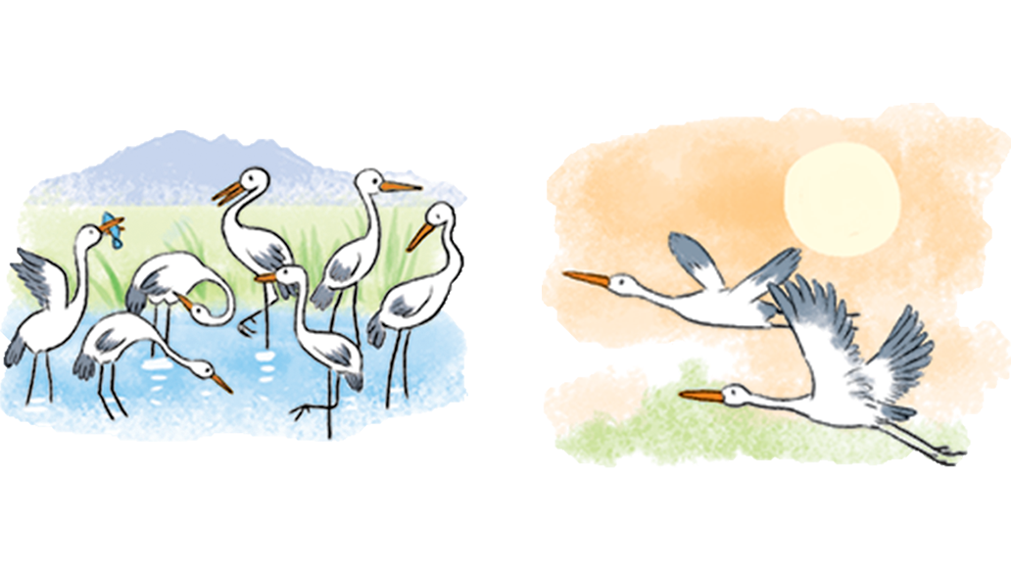
3
So sánh (theo mẫu).
>
2
?
?
?
5
2
>
2
2
>
2
?
?
?
?
?
?
2
>
2
2
>
2

Slide 7
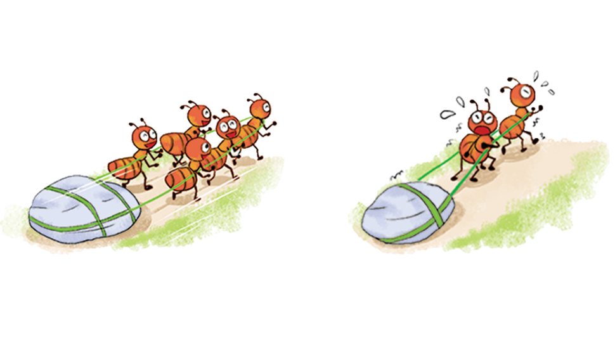
3
So sánh (theo mẫu).
5
>
2
2
>
2
?
>
?
2
?
2
2
>
1

Slide 8
3
So sánh (theo mẫu).
?
>
7
?
2
2
2
>
?
?
>
6
1
?
?
2
>
2

Slide 9
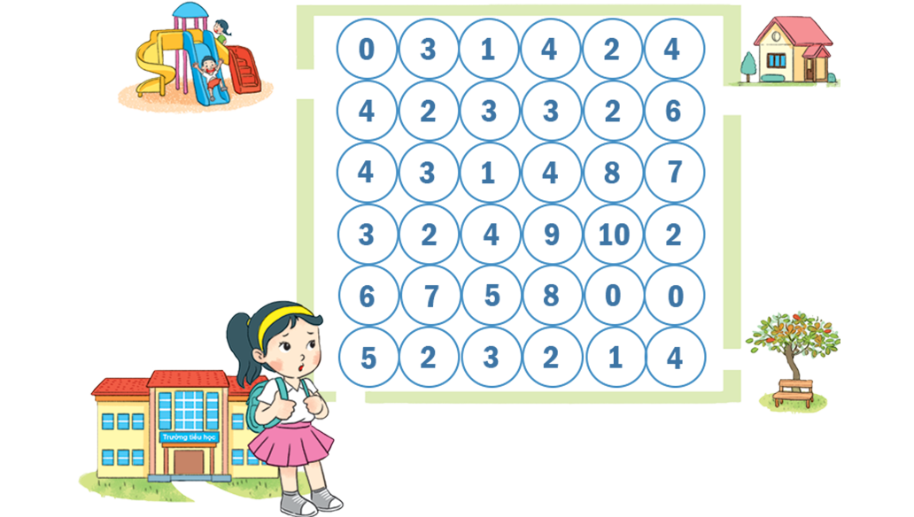
4
Đường Mai về nhà qua các ô có số lớn hơn 4. Tìm đường Mai về nhà.
A. 5, 6, 7, 5, 4, 9, 10, 8, 7, 6.
B. 5, 6, 7, 5, 8, 9, 10, 8, 7, 6.
C. 5, 2, 7, 5, 8, 9, 10, 8, 2, 6.
B. 5, 6, 7, 5, 8, 9, 10, 8, 7, 6.

